Slide 1
Hebras / Hilos

Slide 2
temario
Procesos e Hilos.
Estructura de un hilo.
Multihilo.
Funcionalidad de los Hilos.
Hilos a Nivel Kernel a Nivel de Usuario
Ventajas y dEsventajas entre los ULTs y KLTS
Modelos Miltihebras

Slide 3
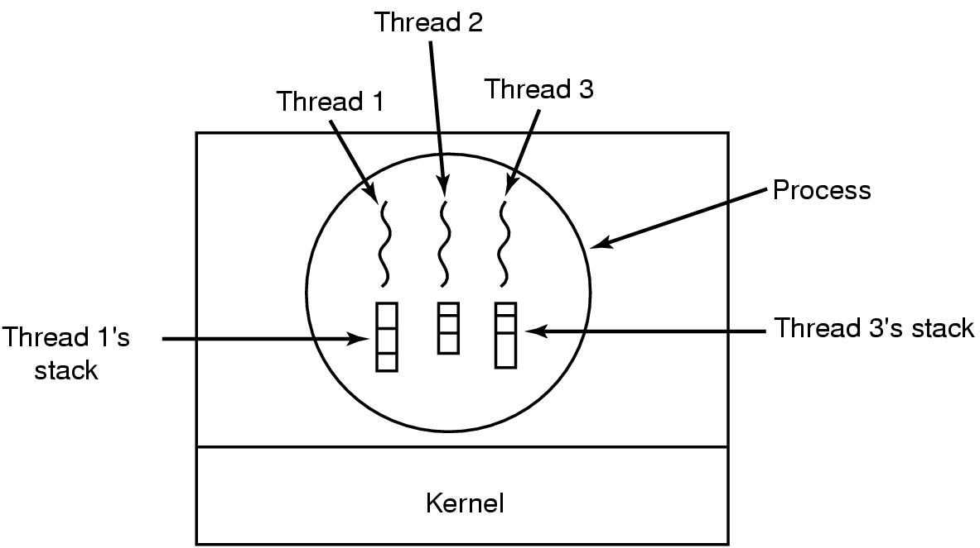
Procesos e Hilos
Un Proceso Tradicional (o proceso Pesado) tiene un espacio de Direcciones y una sola Hebra de control.
Una Hebra es una unidad básica de utilización de la CPU.
Comprende:
ID de Hebra
Contador de Programa.
Conjunto de Registros
Pila.
Comparte con otras Hebras que pertenecen al mismo procesos:
Sección de Código.
Sección de Datos.
Recursos del S.O (archivos Abiertos- señales)

Slide 4
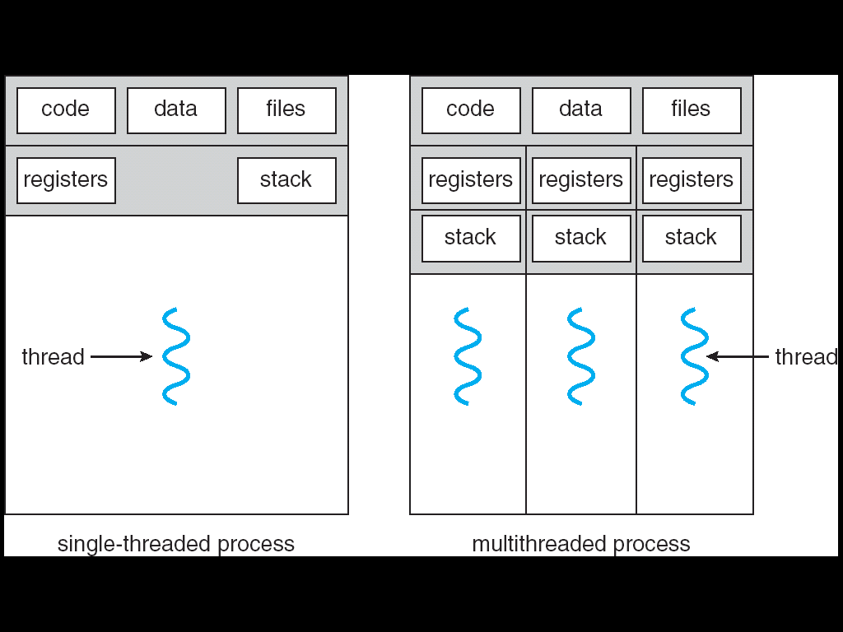
Procesos e Hilos
PCB
PCB
TCB
TCB
TCB

Slide 5
Procesos e Hilos
Los hilos son procesos livianos. Un proceso puede tener varios hilos.
Generalmente, un hilo sólo puede pertenecer a una tarea.
Comparten el mismo espacio de direcciones entre los hilos de un mismo proceso.
Al compartir recursos, pueden comunicarse sin usar ningún mecanismo de comunicación inter-proceso del SO
La comunicación de contexto es más rápida
No hay protección entre hilos. Un hilo puede escribir en la pila de otro hilo del mismo proceso

Slide 6
Estructura de un hilo
Lo que hereda del Padre
Area de Datos
Archivos Abiertos
Espacio de direcciones (Memoria)
Hilo
TID (Identificador del Hilo)
PID (identificador del Padre)
PC (Contador programa)
Conjunto de Registros
Pila
TCB (Bloque de control del Hilo)
Estado de Ejecución

Slide 7
Multihilo
El termino multihilo hace referencia a la capacidad de un SO para mantener varios hilos de ejecución dentro de un mismo procesos
DOS
Java
un proceso
un hilo
un proceso
varios hilos
Unix
Windows- Solaris- Linux
varios procesos
un hilo por proceso
varios procesos
varios hilos por proceso

Slide 8
Modelos de procesos de un solo hilo y de muchos hilos
Modelo de proceso
de un solo hilo
Modelo de proceso
multihilos
Hilo
Hilo
Hilo
Bloque de
control
del hilo
Bloque de
control
del hilo
Bloque de
control
del hilo
Bloque
de control
del proceso
Stack
del
usuario
Espacio de
direcciones
del usuario
Stack
del
Kernel
Bloque de
control del
proceso
Stack
del
usuario
Stack
del
usuario
Stack
del
usuario
Espacio de
direcciones
del usuario
Stack
del
kernel
Stack
del
kernel
Stack
del
kernel

Slide 9
Funcionalidad de los hilos.
Los hilos poseen estados de ejecución y pueden sincronizarse entre ellos.
Los hilos comparten:
El estados.
Los recursos.
residen en el mismo espacio de direcciones.
Tiene acceso a los mismo datos.
Un contexto de hilo que se almacena cuando no esta en ejecución.
Variables locales por hilo.
Ventajas de la programación multihebras:
Capacidad de Respuesta.
Compartición de recursos.
Economía.
Utilización sobre arquitecturas multiprocesador.

Slide 10
Funcionalidad de los hilos.
Estados de un hilo.
Nuevo
Bloqueado
Finalizado
Sucede evento
Espera por un evento
Admitido
Temporizado
Salida
Preparado
Ejecución
Planificado
Estados que no existen en un hilo son los suspendidos, dado que todos los hilos comporten el espacio de direcciones. Por lo cual el que estará suspendido será el proceso.

Slide 11
Funcionalidad de los hilos.
Ejemplos reales de Multihilos:
Un explorador WEB puede tener una hebra para mostrar imágenes y textos mientras que otra hebra recupera datos de la red.
Un procesador de texto puede tener una hebra para mostrar gráficos, otra hebra para responder las pulsaciones del teclado del usuario y una tercera hebra para corrector ortográficos y gramatical que se ejecuta en segundo plano.

Slide 12
Hilos a Nivel Kernel a Nivel de Usuario
Hilos Nivel Kernel o Núcleo:
Estos se comportan como procesos.
Son planificados por el núcleo o Kernel.
Participan en la planificación general del SO.
Requieren cambio de modo
Hilos Nivel Usuario:
Son manejados por la biblioteca de hilos.
El Kernel no tiene conocimiento de ellos y su actividad.
Se comunican entre ellos.
No existe un cambio de modo.

Slide 13
Hilos a nivel usuario (un CPU con dos núcleos)
Proceso de usuario gestiona y planifica los múltiples hilos
Nivel usuario
Nivel kérnel (sistema operativo)
Planificador del SO
Hardware
Core
Core
CPU

Slide 14
Hilos a nivel kernel (con un CPU con un solo núcleo)
Nivel usuario
Nivel kérnel (sistema operativo)
Planificador del SO
Hardware
Core
CPU

Slide 15
Hilos a nivel kernel (con un CPU con doble núcleo)
Nivel usuario
Nivel kérnel (sistema operativo)
Planificador del SO
Hardware
Core
Core
CPU

Slide 16
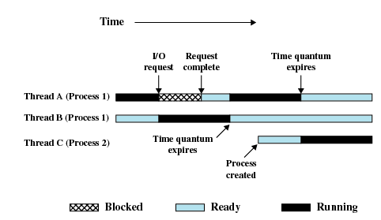
Múltiples hilos en un único procesador

Slide 17
Ventajas y desventajas entre los ULTs y KLTS
Ventajas ULTs:
Simple Administración: un cambio de hilo no requiere privilegios de cambio de modo.
Simple representación: para planificarlos no requiere del SO si no de la biblioteca de hilos.
Son rápidos y eficientes
Desventajas ULTs:
El bloqueo de un hilo de usuarios, produce una llamada al SO bloqueante, por lo cual se bloquea todo el proceso por completo.
Todos los hilos de usuarios se ejecutan en un único procesador.

Slide 18
Ventajas y desventajas entre los ULTs y KLTS
Ventajas KLTs:
Se pueden ejecutar en multiprocesadores.
Desventajas KLTs:
requiere de cambio de modos y cambios de contextos.
Son mas lentos e ineficientes.
Modelos Multihebras
Muchos a uno
Uno a uno
Muchos a Muchos

Slide 19
¿DUDAS ?

